Slide 1
Красная книга Алтайского края из оригами
Участница: Колесникова Маша, 6 лет, воспитанница МБДОУ № 8 «Солнышко» города Новоалтайска
Руководитель: Штепула Ольга Геннадьевна, воспитатель

Slide 2
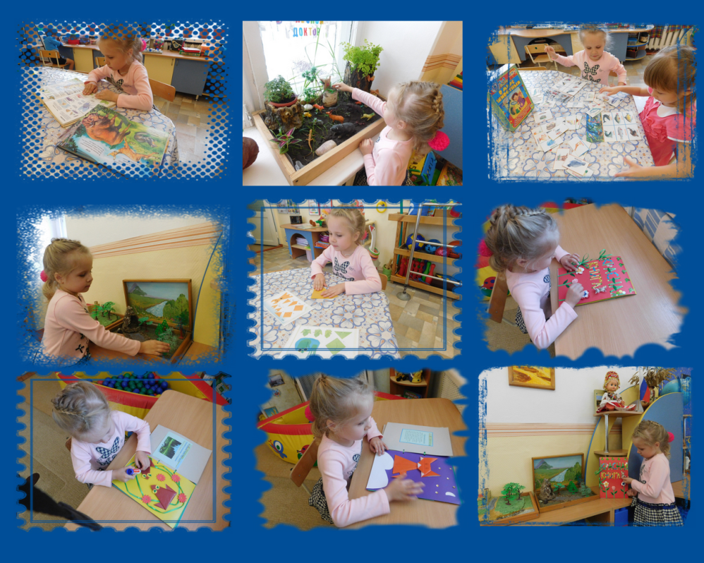

Slide 3
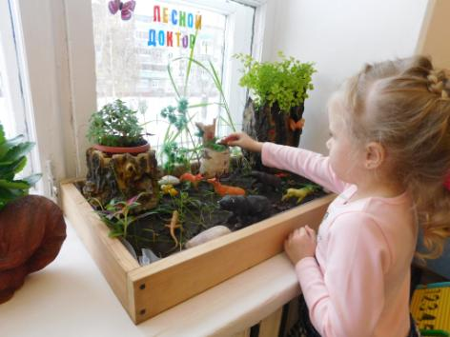
Сбор информации про Красную книгу

Slide 4
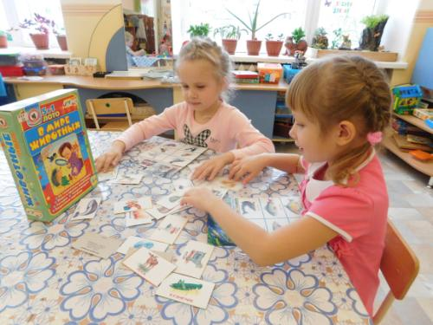

Slide 5
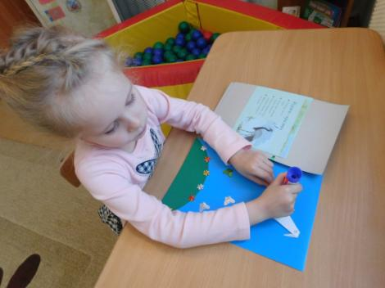
Изготовление красной книги из оригами

Slide 6
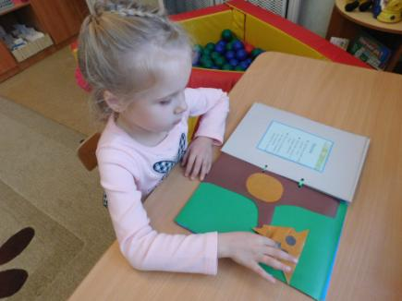
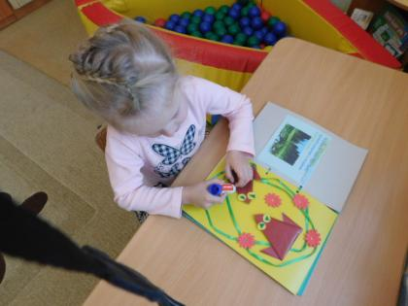

Slide 7
Теперь я всем расскажу про Красную книгу Алтайского края!!!

